Slide 1
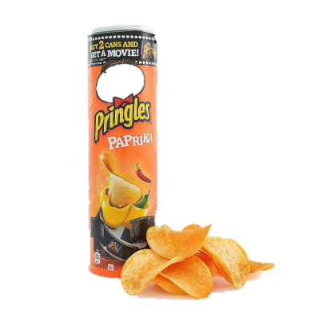
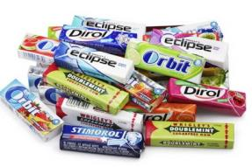
муниципальное бюджетное дошкольное образовательное учреждение
детский сад «Родничок» г. Волгодонска
Эксперименты
с продуктами питания
для детей 5-6 лет.
Составили: О.Л.Абрамцова, Ю.Н.Махупова, воспитатели группы № 9

Slide 2
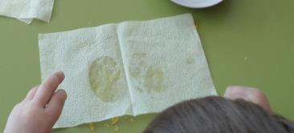
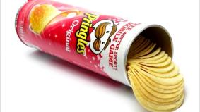
Уважаемые родители!
Предлагаем вашему вниманию занимательные опыты, которые Вы можете провести с ребенком, показав ему, что не все любимые им продукты полезны для здоровья.
Опыты с чипсами.
Оборудование: салфетка бумажная ,чипсы.
Выбираем самый большой ломтик чипсов, кладём его на салфетку и осторожно сгибаем её пополам, раздавив испытуемый образец на сгибе бумаги. Удаляем кусочки чипсов с салфетки. На салфетке образовалось жирное пятно и достаточное большое количество специи.
Вывод: чипсы содержат много жира и специй, которые вредят молодому организму.

Slide 3
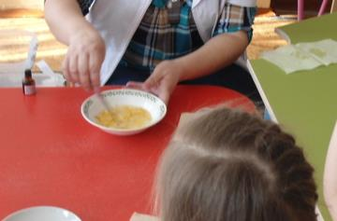
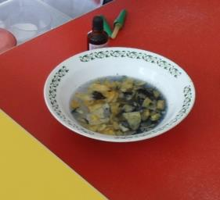
Оборудование:
Чашка с 1-2 мл дистиллированной воды, 2-3 капли йода, чипсы.
Взять 2-3 чипсы и перенести кусочки в чашку. Для этого эксперимента: налить в чашку 1-2 мл дистиллированной воды и добавить 2-3 капли йода. Заметили ярко синее окрашивание раствора и самого кусочка.
Вывод: Это говорит нам о большом содержании крахмала в данном продукте. Сам по себе крахмал не опасен, но если есть чипсы в большом количестве и каждый день, крахмал начнет накапливаться в организме и человек начнет толстеть. А еще что хуже- привести к неизлечимым заболеваниям.

Slide 4
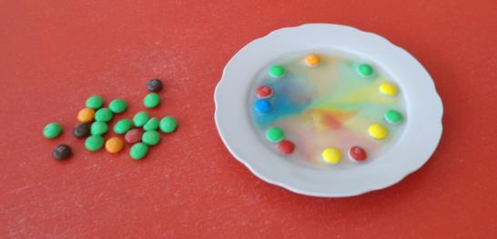
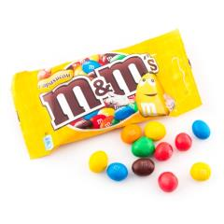
Оборудование: разноцветные конфеты m&ms, плоская тарелка, обычная вода.
Попросите ребенка разложить конфеты по кругу в тарелке. Далее налейте в центр тарелки воду так, чтобы покрыть дно. Вы увидите, что в тарелке образовалась целая палитра.
Вывод: узор в тарелке очень красив, но конфеты содержат очень много красителей, что говорит о вреде данного продукта.
Опыты с конфетами m&ms

Slide 5
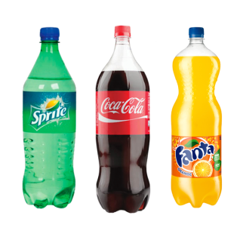
Опыты со сладкими газированными напитками.
Оборудование: 2 стакана (в одном газированный напиток, второй пустой), ватный диск.
В одном стаканчике налит газированный напиток, во второй стаканчик положить картонную воронку с ватным диском и перелить сюда напиток.
Вывод: Ватный тампон окрасился в цвет газированного напитка, а значит в ней красители, а это вредно для здоровья, может заболеть живот, голова, печень, портятся зубки.

Slide 6
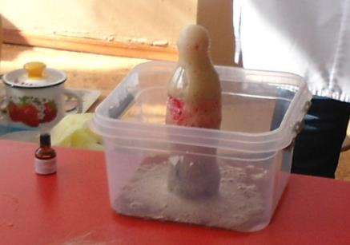
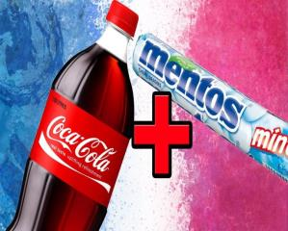
Оборудование: напиток Кока-кола, таз, освежающие конфеты Ментос.
Открываем бутылку с напитком Кока-кола и помещает туда конфету Ментос. Происходит реакция и из бутылки «бьет» фонтан газированной воды.
Вывод: В желудке тоже может произойти подобная реакция при одновременном употреблении такого напитка и мятной конфеты. Что может привести к болезни желудка

Slide 7
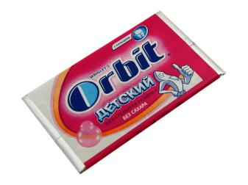
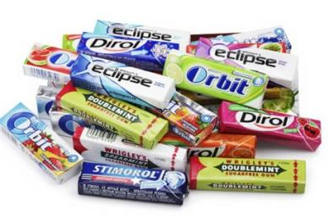
Что есть в жевательной резинке.
Оборудование: жевательная резинка, этиловый спирт 96%, сода, медный купорос.
Так, резинку можно порезать на кусочки и влить в емкость с ней этиловый спирт 96%. В течение минуты трясти закрытую емкость с резинкой. Потом добавляют соду и медный купорос.
Вывод: Если раствор окрасился в ярко-синий цвет, значит, в резинке присутствуют подсластители.

